Slide 1
BIJAKSANA MENGATUR WAKTU
NextGen Robinson
28 April 2024

Slide 2
Efesus 5:15-16
5:15 Karena itu, perhatikanlah dengan saksama, bagaimana kamu hidup, janganlah seperti orang bebal, tetapi seperti orang arif,
5:16 dan pergunakanlah waktu yang ada, karena hari-hari ini adalah jahat.

Slide 3
Kolose 4: 5
4:5 Hiduplah dengan penuh hikmat terhadap orang-orang luar, pergunakanlah waktu yang ada.

Slide 4
Kenapa harus bijaksana dengan waktu
Waktu adalah anugerah dari Tuhan
Ada tugas dan tanggung jawab yang harus dikerjakan
Mengurangi tingat stress dan kecemasan – hidup seimbang
Menjadi orang yang dapat dipercaya
Lebih produktif dalam mencapai tujuan
Kemampuan dalam merencananakan dan membuat keputusan yang lebih baik
Lebih banyak energi untuk mengerjakan hal lain

Slide 5
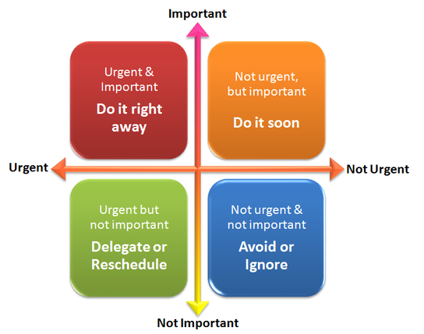
Time Management Matrix – Stephen Covey

Slide 6
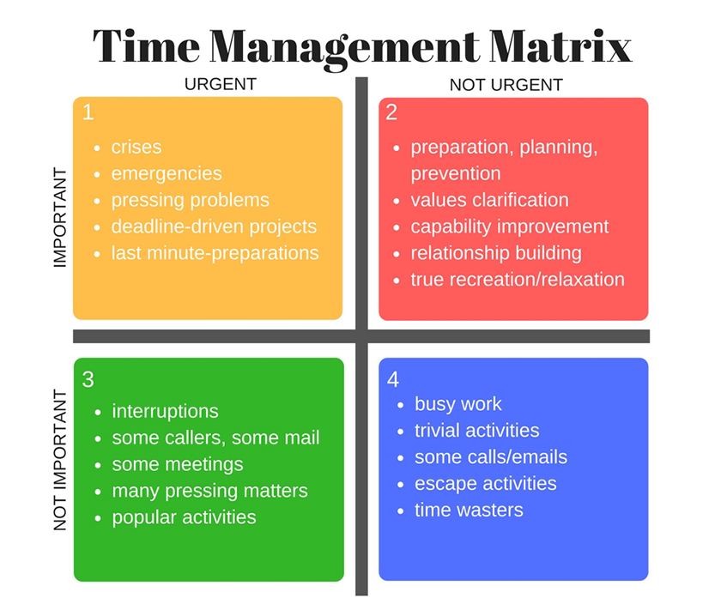
20-25 %
60-70%
10-15%
0%

Slide 7
Tips mengatur waktu
Buat To do List - Ceklis
Pilih Prioritas - Delegasi
Setting goal (how to dan time limit)
Setting Boundaries (say ‘NO’) – Cegah distraction
Fokus – take break
Bangun habit/rutinitas

Slide 8
Menentukan prioritas
Prioritas pertama: Persekutuan dengan Allah/saat teduh (Kolose 1:18b; Matius 6:33; Markus 1:35)
Prioritas kedua: Diri sendiri. Contoh: Melayani sampai lupa makan, lupa tidur, dan lain-lain. (Matius 22:39)
Prioritas ketiga: Keluarga (Efesus 6:1-3; 1 Timotius 3:2-5)
Prioritas keempat: Studi/pekerjaan (Matius 5:16; 1 Timotius 3:7)
Prioritas kelima: Pelayanan (2 Timotius 4:5)
Prioritas keenam: Kegiatan sosial, olah raga, dan rekreasi

Slide 9
Ajarlah kami menghitung hari-hari kami sedemikian, hingga kami beroleh hati yang bijaksana.”
(Mazmur 90:12).

